Slide 1
Optimisation de la latence d’un système de scoring crédit
Ce document présente une analyse de performance réalisée sur un système de scoring crédit déployé via une API FastAPI dans une logique MLOps.
L’objectif principal est d’évaluer la capacité du système à répondre rapidement dans un contexte d’utilisation proche de la production.
L’étude porte sur les performances globales du pipeline d’inférence ainsi que sur l’identification des principaux coûts techniques impactant la latence.
Plusieurs campagnes de benchmarks, de profiling et d’optimisation ont été réalisées afin d’améliorer la stabilité et la rapidité des temps de réponse.
Le système a également été instrumenté afin de renforcer son observabilité, sa traçabilité et le suivi des performances dans le temps.

Slide 2
Contexte métier
Dans un système de scoring crédit, les prédictions doivent être retournées rapidement afin de permettre une prise de décision fluide et exploitable par les applications métiers.
Les plateformes de crédit utilisent souvent ces API dans des processus automatisés où chaque milliseconde peut impacter l’expérience utilisateur et le traitement des dossiers.
Une latence excessive peut provoquer des ralentissements, augmenter le temps d’attente et limiter l’intégration avec des services tiers ou des interfaces temps réel. La performance devient donc un enjeu central de qualité de service, de stabilité et de fiabilité du système.
Dans ce type d’architecture, une API capable de répondre en quelques dizaines de millisecondes est généralement considérée comme performante pour un usage de machine learning en production.

Slide 3
Objectifs de l’analyse
Cette analyse a pour objectif d’évaluer précisément les performances du système de scoring crédit dans un environnement de benchmark contrôlé.
Les travaux réalisés visent à identifier les principaux coûts techniques de la chaîne d’inférence afin de comprendre où la latence est réellement consommée.
L’étude compare également les performances du backend sklearn avec une version optimisée utilisant ONNX Runtime afin d’évaluer l’impact réel du moteur d’inférence sur les temps de réponse.
L’analyse cherche aussi à distinguer les coûts liés au modèle de ceux provoqués par l’architecture applicative, notamment les échanges HTTP, le preprocessing, la validation FastAPI, la sérialisation JSON et le logging.
Cette démarche permet d’identifier les optimisations les plus pertinentes dans une logique MLOps orientée performance, observabilité et maintenabilité du système.

Slide 4
Architecture du système
Le système repose sur une architecture MLOps organisée en plusieurs couches afin de séparer clairement les responsabilités techniques et faciliter la maintenabilité de l’application.
FastAPI assure l’exposition des endpoints et centralise la gestion des requêtes HTTP, de la validation des données et de l’exécution du pipeline d’inférence.
Les services métier gèrent la logique de preprocessing, d’inférence, de monitoring et de persistance des données.
Les informations de prédiction, les métriques et les logs applicatifs sont stockés dans PostgreSQL afin de garantir la traçabilité du système.
L’architecture intègre également des composants dédiés au monitoring et à l’observabilité afin de suivre le comportement global du pipeline d’inférence dans une logique MLOps.

Slide 5
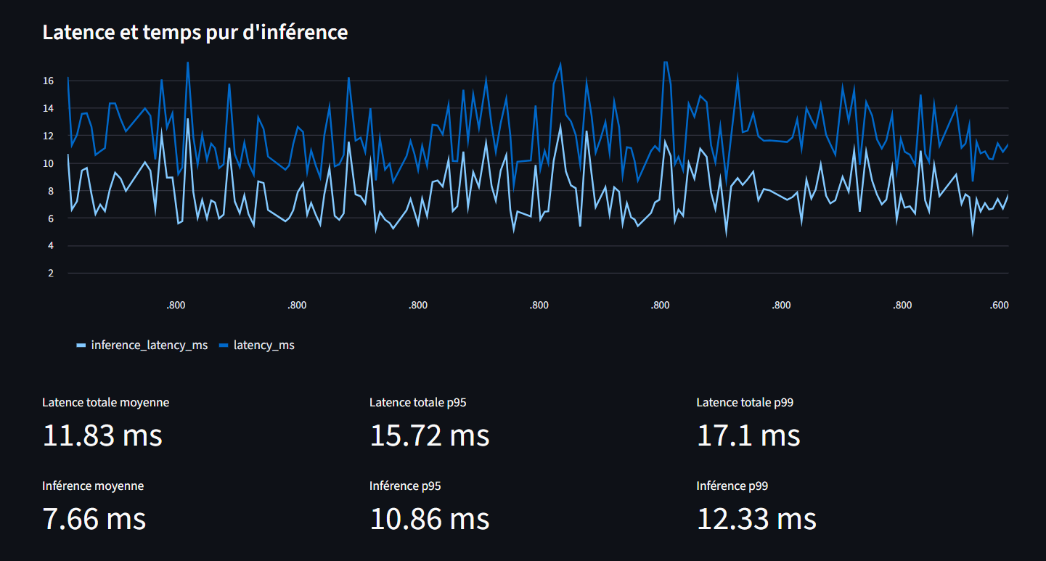
Latence API interne et temps pur d’inférence

Slide 6
Analyse des resultats
Les mesures montrent que le temps d’inférence reste inférieur à la latence totale observée côté API.
Latence API moyenne : 11.83 ms
Inférence moyenne : 7.66 ms
P95 API : 15.72 ms
P95 inférence : 10.86 ms
P99 API : 17.1 ms
P99 inférence : 12.33 ms
Ces résultats confirment que le modèle est déjà très rapide et que la majorité des coûts provient surtout de la chaîne applicative :
validation FastAPI
preprocessing
sérialisation JSON
logging
échanges HTTP
Cette analyse montre qu’une optimisation efficace doit porter sur l’ensemble du pipeline d’inférence et pas uniquement sur le modèle de machine learning.

Slide 7
Conditions de benchmark
Les benchmarks ont été réalisés sur 300 requêtes HTTP successives afin d’obtenir des mesures représentatives et comparables.
Les tests ont été exécutés dans un environnement Docker local, avec l’API FastAPI déployée dans des conditions contrôlées.
Le modèle était déjà chargé en mémoire avant les mesures afin d’éviter d’intégrer le temps de chargement disque dans les résultats.
Aucune latence réseau externe ni charge concurrente importante n’a été simulée, afin de mesurer principalement les coûts internes du pipeline d’inférence.
Cette méthode permet d’obtenir un benchmark reproductible et d’analyser plus précisément les facteurs qui influencent la latence globale.

Slide 8
Périmètre des métriques
Trois niveaux de mesure ont été utilisés afin d’obtenir une vision précise des performances du système et d’éviter toute confusion dans l’interprétation des résultats:
La latence client correspond au temps total observé depuis le script de benchmark et inclut les échanges HTTP, le traitement serveur, la sérialisation JSON ainsi que le retour de réponse.
La latence API interne mesure le temps consommé côté serveur, notamment la validation FastAPI, le preprocessing, l’exécution du pipeline d’inférence, le logging et la construction de la réponse.
Le temps d’inférence correspond quant à lui au temps strictement utilisé par le moteur de machine learning pour produire une prédiction ici via un modèle sklearn.
Cette séparation permet d’identifier précisément les coûts liés au modèle et ceux provoqués par l’architecture applicative globale.

Slide 9
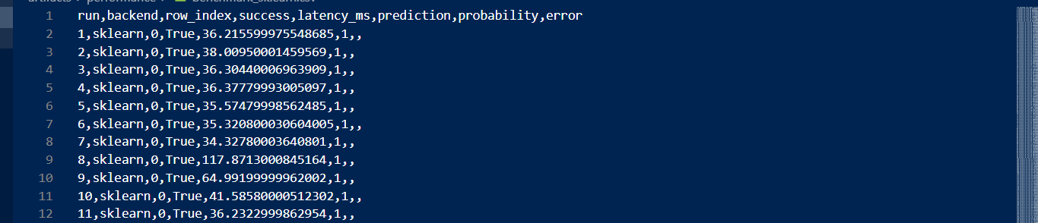
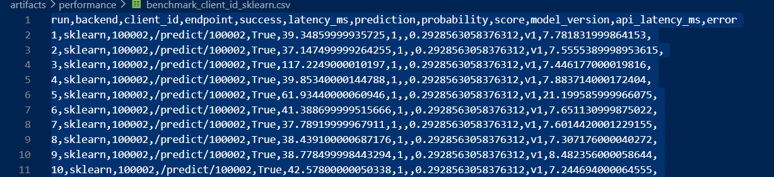
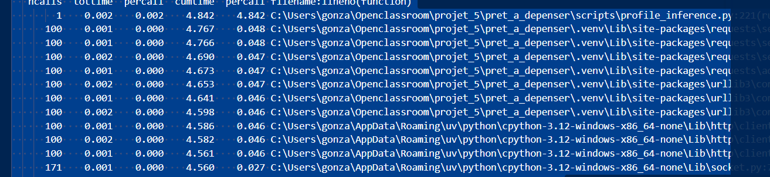
Résultats des scripts

Slide 10
Analyse des resultats
Les résultats du benchmark sklearn montrent un système globalement stable, avec une majorité des requêtes situées autour de 35 à 45 ms côté client.
On observe :
Quelques pics ponctuels au-dessus de 100 ms, notamment autour de 112 à 136 ms qui impactent surtout les métriques de queue de distribution comme le P95 et le P99, même si la majorité des appels reste rapide.
Une latence API interne beaucoup plus faible, généralement autour de 7 à 9 ms, avec quelques hausses ponctuelles autour de 15 à 21 ms.
Cela montre que le temps réellement consommé côté serveur est limité par rapport à la latence totale mesurée côté client.
L’écart entre la latence client et la latence API indique que les coûts principaux viennent surtout des échanges HTTP, de la sérialisation, du transport local et des traitements périphériques.
Le modèle sklearn répond donc correctement, mais l’analyse met en évidence une variabilité plus forte sur certains appels. Ces résultats servent de référence avant optimisation et permettent de comparer l’impact d’ONNX Runtime ainsi que des optimisations applicatives.

Slide 11
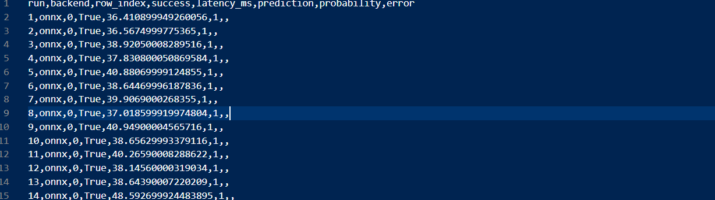
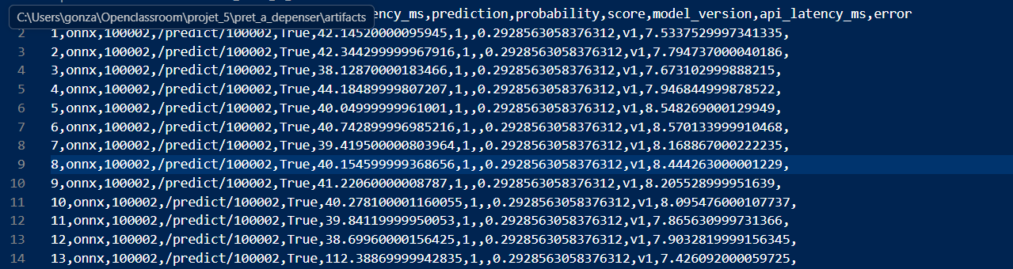
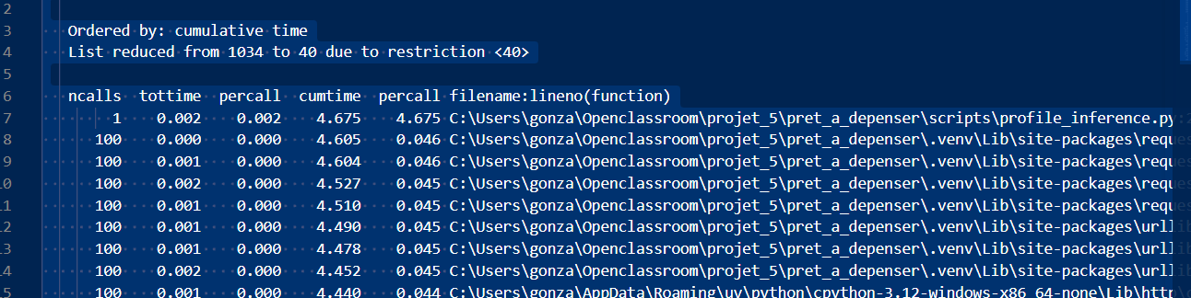

Slide 12
Analyse des resultats
Le passage à ONNX Runtime permet une amélioration légère du temps global mesuré lors du profiling. Le temps total passe d’environ 4.84 s à 4.67 s pour 100 appels, soit un gain d’environ 3.4 % sur cette campagne.
Cependant, les fonctions les plus coûteuses restent liées aux échanges HTTP : requests, urllib3, http.client et surtout socket.recv_into. Cela confirme que le backend d’inférence n’est pas le principal facteur limitant du système.
ONNX améliore légèrement le comportement global, mais le gain reste dilué dans la latence totale car une grande partie du temps est consommée par la chaîne applicative : transport HTTP, sérialisation, validation, logging et construction de la réponse.
La conclusion est donc cohérente : ONNX apporte un gain mesurable mais limité, tandis que les principaux leviers d’optimisation se situent surtout dans l’architecture applicative et le pipeline API complet.

Slide 13
Optimisations mises en place
Plusieurs optimisations ont été mises en place afin de réduire les traitements inutiles et stabiliser les temps de réponse de l’API.
Le modèle ainsi que le seuil métier sont chargés une seule fois au démarrage, puis conservés en mémoire pour éviter les accès disque à chaque prédiction.
Les transformations de données ont été simplifiées afin de limiter les traitements pandas coûteux pendant l’inférence.
Les features sont converties en float32, un format plus adapté à l’exécution ONNX Runtime.
Les logs applicatifs ont été allégés pour conserver la traçabilité sans dégrader inutilement la latence.
Ces optimisations permettent de rendre le pipeline d’inférence plus rapide, plus stable et mieux adapté à un usage MLOps en production.

Slide 14
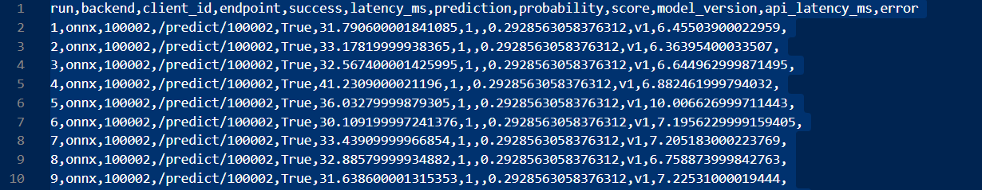
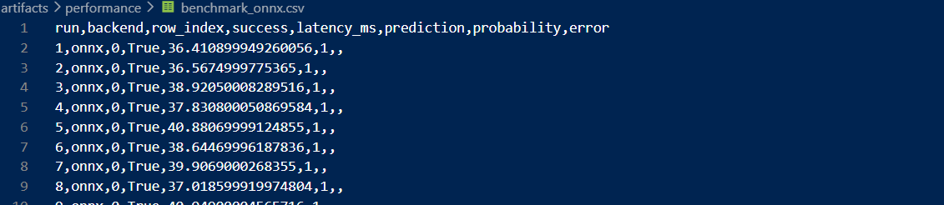
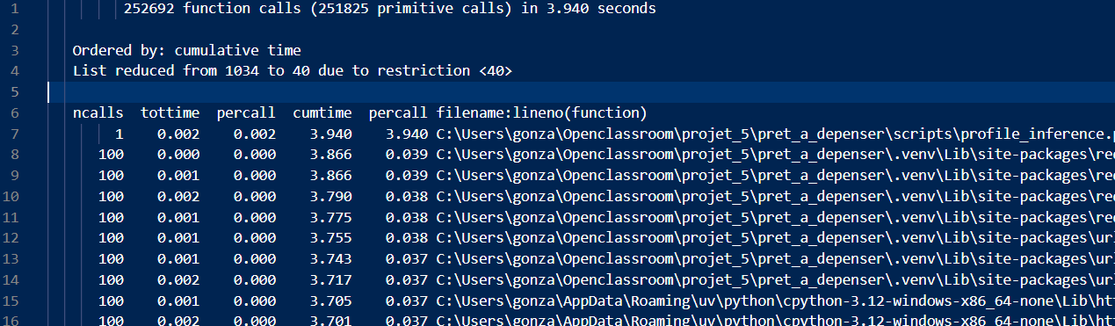

Slide 15
Analyse des resultats
Après les optimisations, les performances globales s’améliorent nettement:
Sur le profiling, le temps total passe à environ 3.94 secondes pour 100 appels HTTP, soit environ 39 ms par requête.
La majorité du temps reste consommée par les échanges HTTP, notamment requests, urllib3, http.client et socket.recv_into. Cependant, le temps cumulé de recv_into diminue à environ 3.68 secondes.
Les latences client sont également plus basses, avec de nombreuses requêtes autour de 29 à 35 ms.
La latence API interne devient plus stable, souvent autour de 6 à 7 ms, ce qui montre que les optimisations applicatives ont réduit le coût serveur.
Quelques pics ponctuels restent présents, parfois au-dessus de 100 ms, mais ils semblent surtout liés aux échanges HTTP ou à l’environnement local plutôt qu’au modèle.
Ces résultats confirment que les optimisations mises en place améliorent la stabilité du pipeline et réduisent la latence globale, tout en conservant une architecture observable et exploitable en MLOps.

Slide 16
Conclusion
Les optimisations mises en place ont permis une amélioration nette des performances globales du pipeline d’inférence:
Le temps total de profiling passe de 4.675 s à 3.940 s pour 100 appels HTTP, soit un gain d’environ 15.7 %.
Par rapport à la campagne sklearn initiale, le temps total passe de 4.841 s à 3.940 s, soit un gain global d’environ 18.6 %.
Le temps cumulé passé dans socket.recv_into, principal indicateur d’attente HTTP, passe de 4.414 s à 3.677 s, soit une réduction d’environ 16.7 %.
Les latences client deviennent également plus basses, avec une majorité des requêtes désormais situées autour de 29 à 35 ms, contre plutôt 35 à 45 ms auparavant.
La latence API interne devient plus stable, souvent autour de 6 à 7 ms, ce qui confirme l’impact positif des optimisations applicatives.
Ces résultats montrent que l’amélioration ne vient pas uniquement du passage à ONNX Runtime, mais surtout de l’optimisation de l’ensemble de la chaîne MLOps : cache modèle, réduction des traitements, optimisation des logs et meilleure maîtrise du pipeline applicatif.

Slide 17
Pistes d’amélioration possibles
Même si les résultats sont corrects, plusieurs améliorations pourraient être ajoutées dans une prochaine version du projet :
réaliser des tests de charge avec plus d’utilisateurs en parallèle
mesurer séparément le preprocessing, l’inférence et le postprocessing
suivre les performances dans le temps avec un tableau de bord plus complet
ajouter des alertes si la latence devient trop élevée
comparer les résultats sur un environnement cloud ou serveur distant
continuer à optimiser les logs pour garder uniquement les informations utiles
tester le batch inference pour prédire plusieurs clients en une seule requête
surveiller aussi les ressources système comme le CPU, la RAM et le nombre de requêtes
Ces pistes permettraient de rapprocher progressivement le projet d’un fonctionnement réel en production.

Slide 18
Pistes d’amélioration
Plusieurs pistes d’amélioration restent envisageables pour renforcer les performances et la scalabilité.
Le batch inference, l’utilisation de gRPC ou l’instrumentation Prometheus/Grafana permettraient d’aller plus loin.
Une architecture Kubernetes avec autoscaling pourrait également améliorer la résilience et la montée en charge.

